Slide 1

Pic2Mif软件介绍
软件42 周欣潼 姚春晖

Slide 2

软件功能
软件使用方法
Mif格式及使用规则

Slide 3
Pic2Mif功能介绍
将bmp图片转为mif文件
  黑白图片转换为单色mif文件，如VGA实验
  彩色图片转换为三色mif文件，在VGA上显示彩色图片
将二进制文件转为mif文件
  将二进制文件按位转换为mif文件，如将中英文点阵字库转换为mif文件

Slide 4
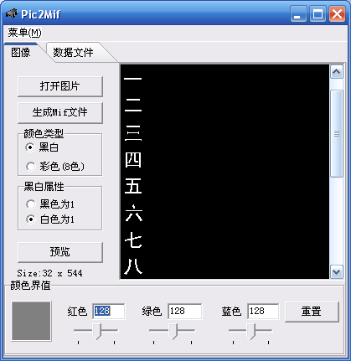
使用方法
程序界面

Slide 5
使用方法
Bmp2Mif使用流程
  打开图片
  选择生成类型
    黑白、彩色
    黑为1、白为1
    一个mif，三个mif
  预览
  调整界值
  生成mif

Slide 6
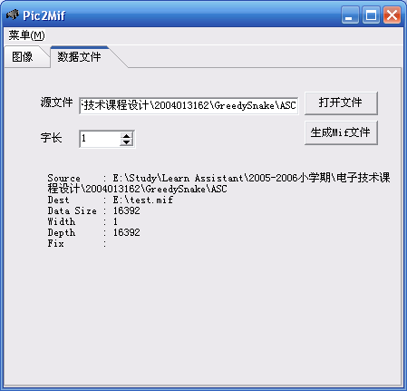
使用方法
Bin2Mif
  选择二进制文件
  选择ROM位宽
  （选择补位）
  生成mif文件

Slide 7
Mif格式及注意事项
mif的位宽与rom的位宽最好一致
  QuartusII的处理方式：
    Mif位宽<rom位宽：用零补位
    Mif位宽>rom位宽：截取末位
PicToMif中的位宽规则
  图像转换：黑白：1bit；
  彩色：一个文件3bit， 三个文件1bit(RGB)
  二进制文件转换：
  转换位宽与rom位宽一致

Slide 8




颜色转换规则(针对每个像素)
黑白转换：
  当RGB分量都小于对应界值时，认为是黑色
  其他情况，认为是白色
彩色转换
  RGB分量都大于等于对应界值时，认为含有该种颜色分量

